Slide 1
Introdução à Dualidade
Prof. Eduardo Campos

Slide 2
Pauta
O modelo dual de um PPL
Definição do problema dual
Exemplos de pares de problemas primal/dual
PPL: problema de programação linear

Slide 3
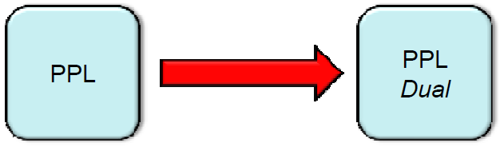
O modelo dual de um PPL
Ao concebermos um modelo de programação matemática sob a forma de um PPL teremos, também um outro modelo correspondente que recebe o nome de modelo dual.

Slide 4
O modelo dual de um PPL
Ao primeiro modelo denomina-se, por convenção, de modelo primal.
Os nomes primal e dual são apenas “pontos de vista” de observação dos modelos, ou seja:

Slide 5
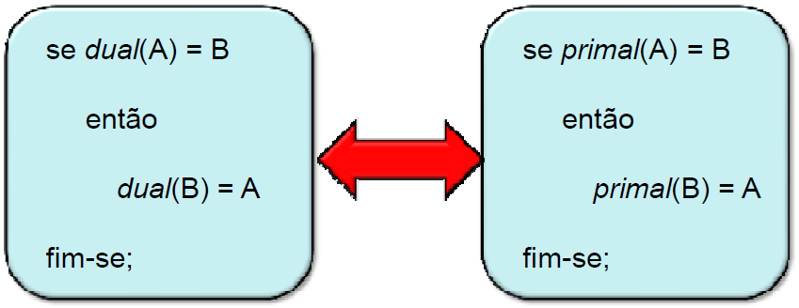
O modelo dual de um PPL
Sejam A e B dois modelos de PPL:

Slide 6
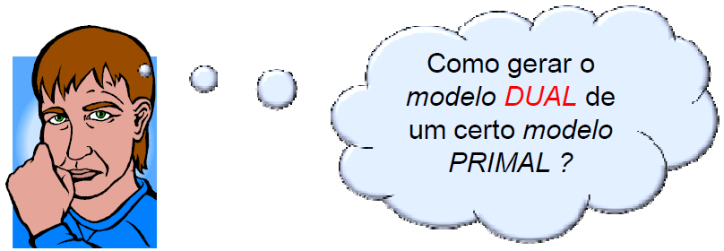
O modelo dual de um PPL
O emprego do conceito de dualidade é útil na resolução de diversos PPLs, o que justifica seu estudo.

Slide 7
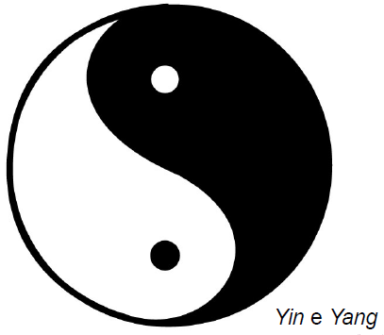
Definição do problema dual

Slide 8
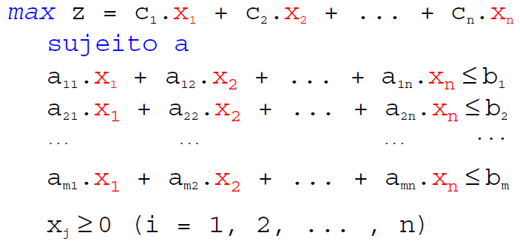
Definição do problema dual
A expressão geral de um PPL pode ser assim descrita:

Slide 9
Definição do problema dual
Para obter o modelo dual correspondente, deve-se aplicar a seguinte sequência de ações:

Slide 10
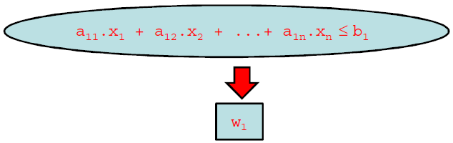
Definição do problema dual
1º Passo: Cada restrição no modelo primal se transforma numa variável no modelo dual:

Slide 11
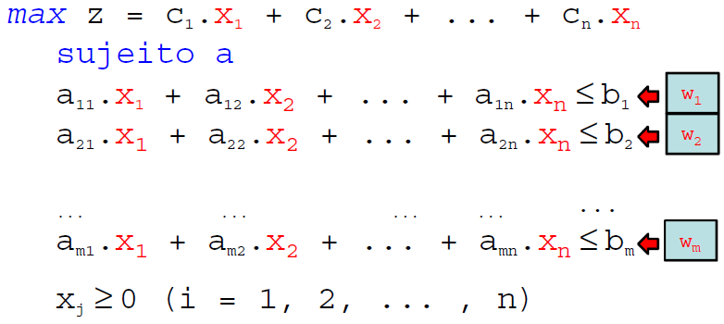
Definição do problema dual

Slide 12
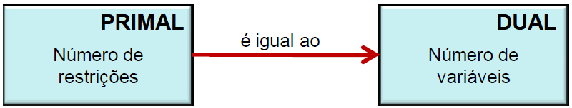
Definição do problema dual
Por consequência, teremos:

Slide 13
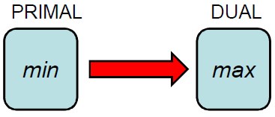
Definição do problema dual
2º Passo: A função objetivo é transformada:
  Primal de minimização: de min para max

Slide 14
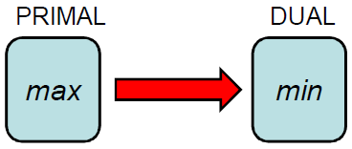
Definição do problema dual
2º Passo: A função objetivo é transformada
  Primal de maximização: de max para min

Slide 15
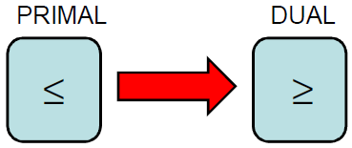
Definição do problema dual
3º Passo: Uma restrição de ≤ se transforma numa de ≥

Slide 16
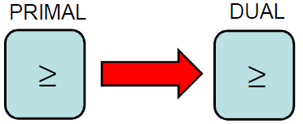
Definição do problema dual
3º Passo: Uma restrição de ≥ no primal continua sendo ≥ no dual correspondente

Slide 17
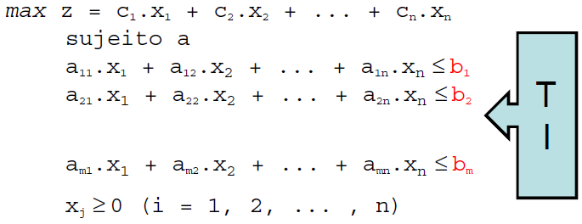
Definição do problema dual
4º Passo: Os termos independentes (TI) se transformam nos coeficientes da função objetivo. Além disso, os coeficientes da função objetivo do primal se transformam nos termos independentes no dual.

Slide 18
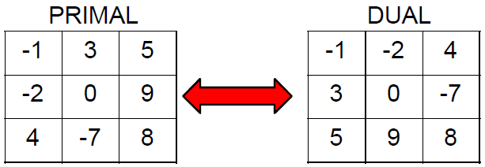
Definição do problema dual
5º Passo: A matriz das restrições do modelo dual é a transposta da matriz de restrições do modelo primal. Veja o exemplo:

Slide 19
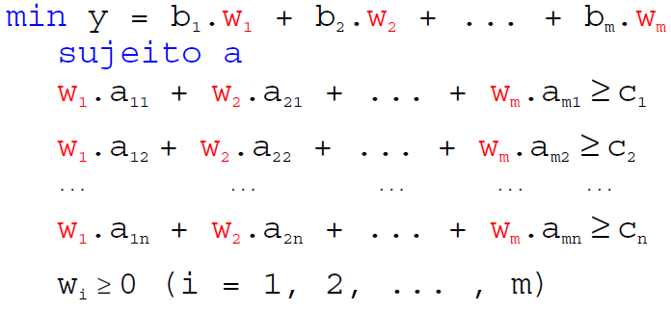
Definição do problema dual
Finalmente, realizando-se todas as ações, obtém-se o modelo dual do PPL primal de maximização:

Slide 20
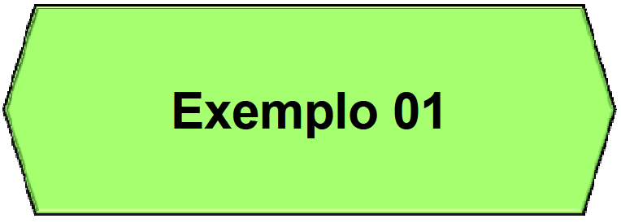
Exemplos de pares de problemas primal/dual

Slide 21
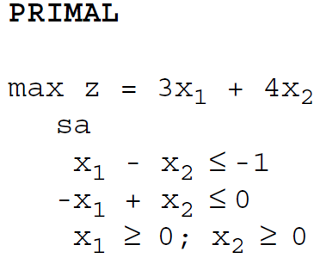
Exemplos de pares de problemas primal/dual
Exemplo 01:

Slide 22
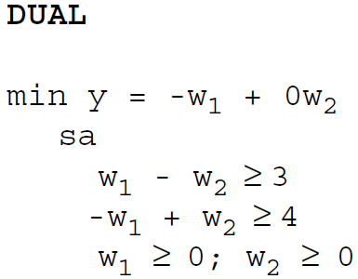
Exemplos de pares de problemas primal/dual
Exemplo 01:

Slide 23
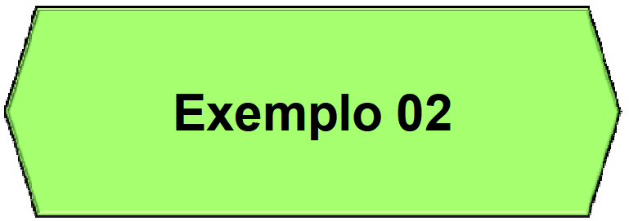
Exemplos de pares de problemas primal/dual

Slide 24
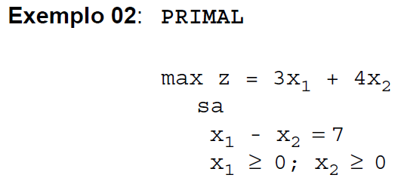
Exemplos de pares de problemas primal/dual

Slide 25
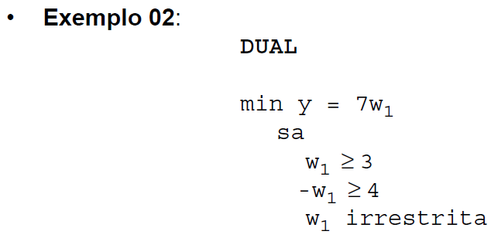
Exemplos de pares de problemas primal/dual

Slide 26
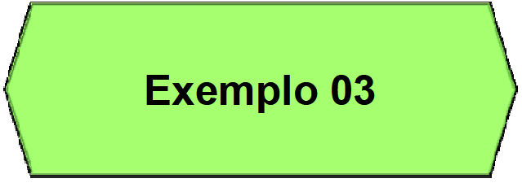
Exemplos de pares de problemas primal/dual

Slide 27
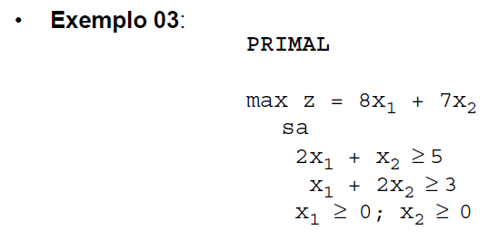
Exemplos de pares de problemas primal/dual

Slide 28
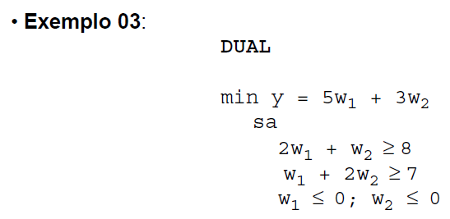
Exemplos de pares de problemas primal/dual

Slide 29
Considerações Finais
Existe uma variação do algoritmo Simplex para resolver problemas duais. Para este algoritmo, a regra para escolha do pivô é outra, o critério de parada do algoritmo também, etc.
Neste curso, nós vimos apenas o algoritmo simplex clássico (algoritmo primal simplex).

